Slide 1
ПЕЧіНКА і жовчний міхур
Ас. кафедри променевої діагностики терапії та радіаційної медицини ОНМедУ
Дойкова К.М.

Slide 2
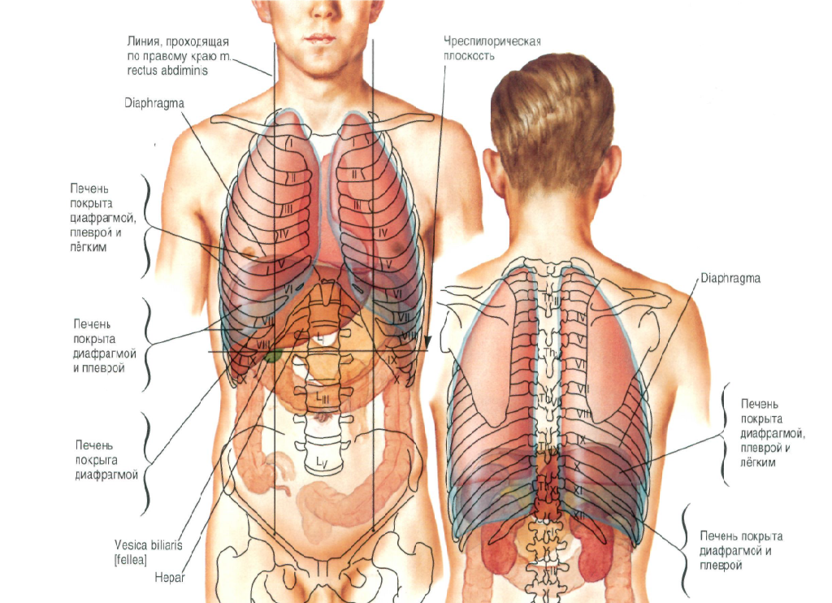
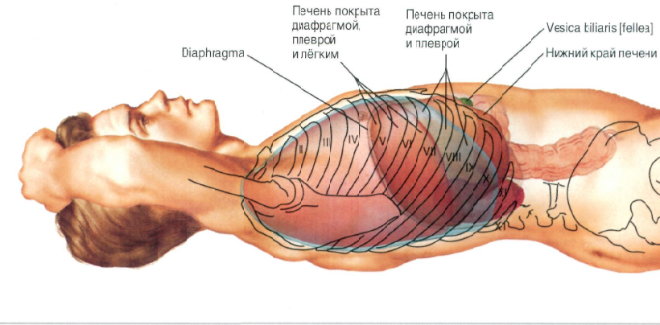


Slide 3
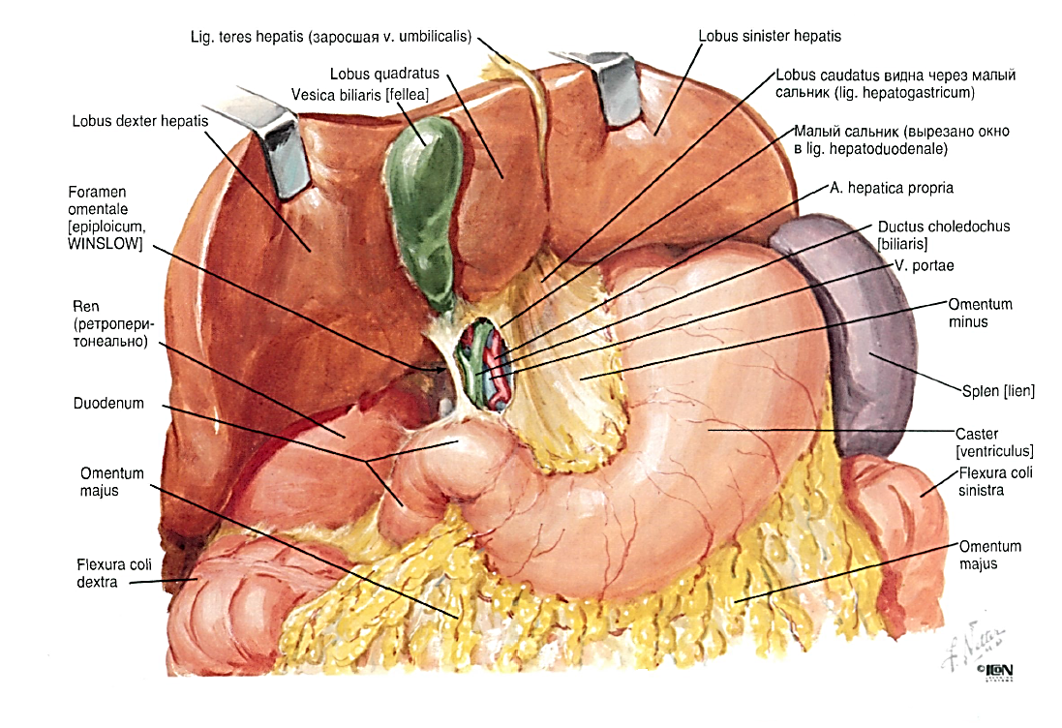

Slide 4
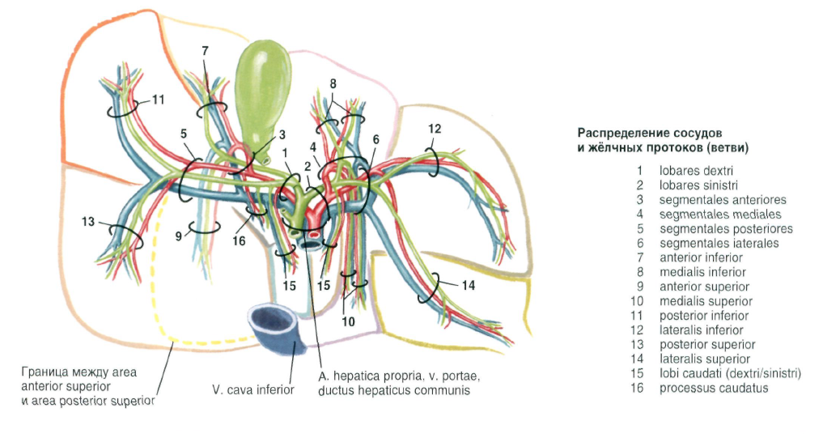

Slide 5
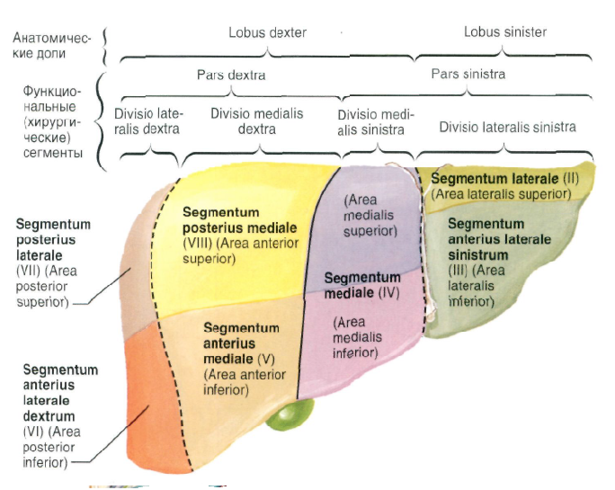
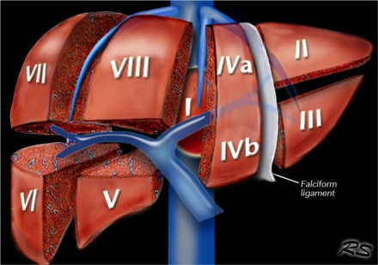
Нормальная анатомия печени
Деление печени на сегменты основывается на распределении ветвей сосудов и протоков внутри печени и не соответствует делению печени на анатомические доли.
Состоит из 8 сегментов . Каждый сегмент имеет свой собственный сосудистый приток, отток и желчный дренаж. В центре каждого сегмента есть ветвь воротной вены, печеночной артерии и желчного протока. Печеночные вены впадают и нижнюю полую вену.
Правая печеночная вена делит правую долю на передние и задние сегменты.
Средняя печеночная вена разделяет печень на правую и левую доли .Это разделение проходит от нижней полой вены до желчного пузыря.
Falciform ligament отделяет левую долю на медиальный сегмент IV и боковую часть - сегменты II и III.
Портальная вена разделяет сегменты печени на верхние и нижние.

Slide 6
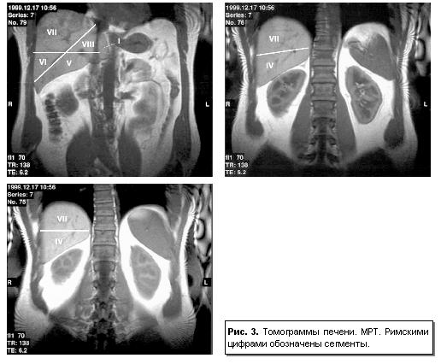
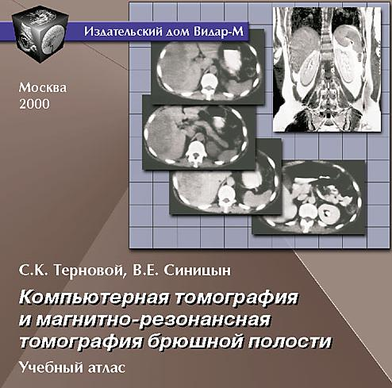
Нормальная анатомия печени

Slide 7
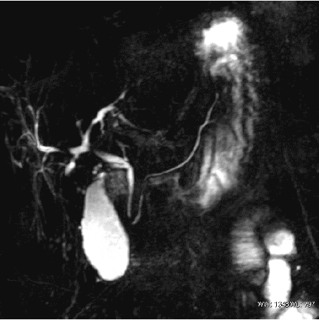
Методы визуализации печени и ЖВП
Обзорная рентгенография
УЗИ
РХПГ
КТ
нативное(бесконтрастное) исследование
КТ-ангиография (планирование резекции)
КТ с контрастным усилением
- МРТ
нативное исследование
контрастное исследование
МРХПГ- МР-холангиопанкреатография
ПЭТ-КТ
Клиническая радиология , ДЖ.Некула,Отава,2012г., стр.106

Slide 8
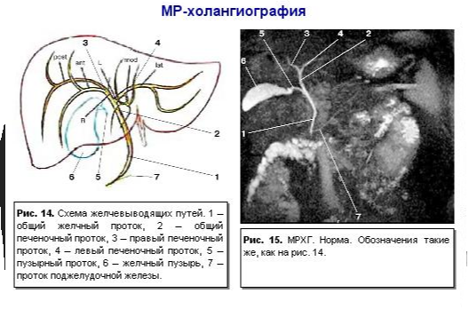
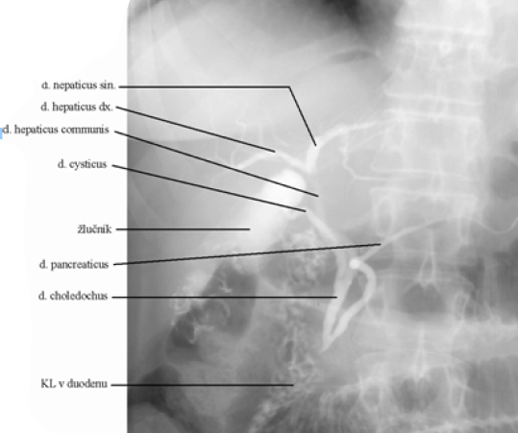
Методы визуализации печени и ЖВП
Клиническая радиология , ДЖ.Некула,Отава,2012г., стр.106

Slide 9
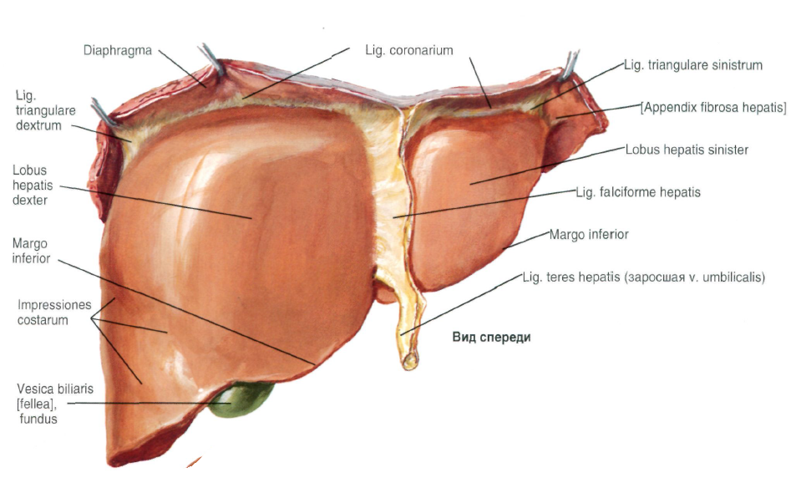
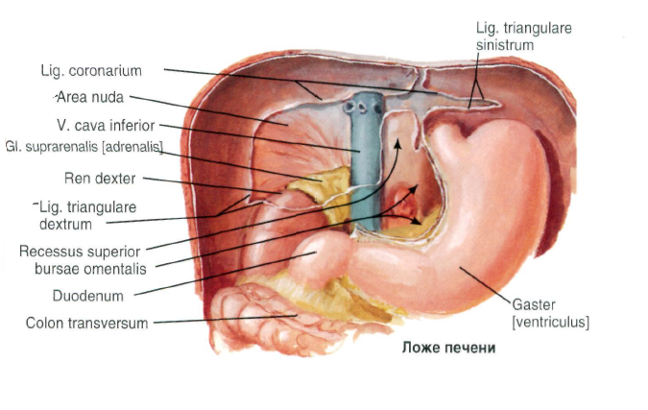
Рекомендуемая тактика обследования
Первичным методом обследования печени и жвп является УЗИ.
При неясных данных УЗИ выполняется МРТ или КТ с контрастным усилением.
При подозрении на злокачественное образование показана пункционная биопсия под контролем УЗИ или КТ.
При планировании оперативного вмешательства-КТ-ангиография

Slide 10
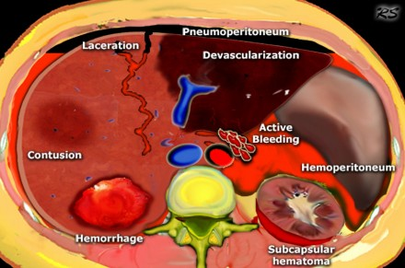
Травматическое поражение печени
10% приходится на травму ОБП.
Травма является основной причиной смерти в возрасте пациентов до сорока лет. В настоящее время наблюдается тенденция к неоперативному управлению тупой брюшной травмой.
Более 80% поражения печени ведутся консервативно (без операции), т.к. в долгосрочной перспективе доказаны лучшие результаты , связанные с органосберегающим лечением.
Отсроченные осложнения возникают у 10-25% всех пациентов и включают:
- кровоизлияние (2-6%)
- печеночный абсцесс (1-4%)
- билома
При травме печень является второй по частоте поражения из плотных органов брюшной полости после селезенки .
Поражение печени является наиболее распространенной причиной смерти пациентов , подвергшихся травме, что объяснимо наличием в печени множества крупных сосудов, таких как IVC (нижняя полая вена), печеночные вены, печеночная артерия и воротная вена.
Наиболее часто поражаются задние сегменты правой доли печени.
Эта часть также включает в себя «голый» участок, что может привести к забрюшинному кровотечению, а не к кровотечению в брюшную полость.

Slide 11
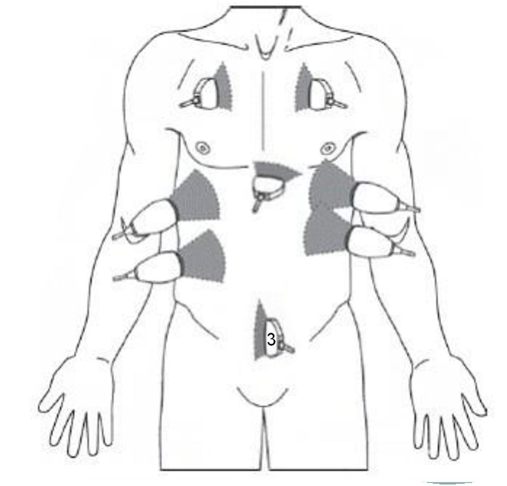
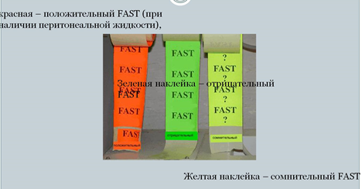
FAST-протокол – Foccussed Assessment with Sonography for Trauma
В настоящее время FAST-протокол включен рекомендации ATLS как обязательное начальное исследование пациента с тяжелой травмой, выполняемое одновременно с реанимационными мероприятиями.
ATLS ( Advanced Trauma Life Support) - программа действий , направленная на улучшение ведения больных с травмой во время начального обследования (American College of Surgeons Committee of Trauma , 2008).
Направлен на раннее выявление гемоперитонеума, контузии, печеночной гематомы, субкапсульной гематомы, разрыва и\или деваскуляризации органа.

Slide 12
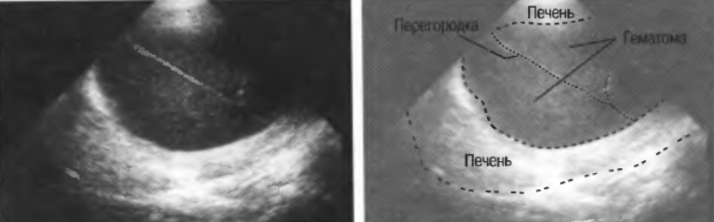
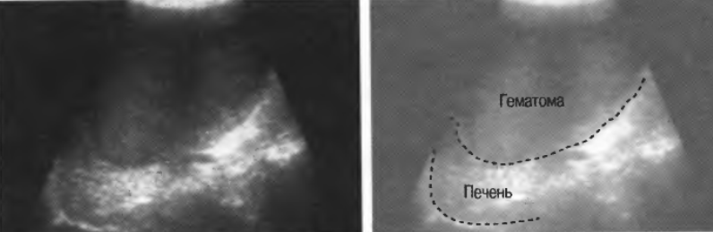
УЗИ печени при травме
УЗИ позволяет выявлять:
-участки контузии,
-внутрипеченочные гематомы ,
- субкапсулярные гематомы и биломы.
УЗИ не позволяет различить кровь (субкапсулярная гематома) и желчь (билома).
-Вверху- субкапсулярное скопление жидкости.
-Внизу- внутрипеченочная гематома.

Slide 13
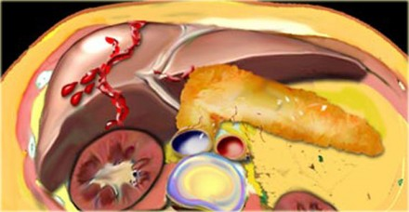
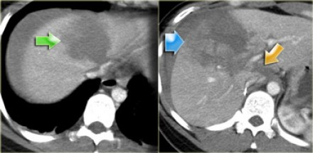
КТ при травме печени
КТ используется для первичной оценки состояния пациентов с тупой травмой и для наблюдения в динамике.
КТ также все чаще используется для оценки проникающей травмы, которая традиционно оценивалась как оперируемая.
КТ необходима для исключения/определения отдаленных осложнений.
Зеленая стрелка- внутрипеченочная гематома.
Желтая стрелка-лацерация , проходящая через левую портальную вену. Можно было думать о её разрыве , но обе доли печени накапливают контраст, значит нет деваскуляризация.
Синяя стрелка- участок контузии. По передней поверхности печени определяется жидкость (кровь)-гемоперитонеум.

Slide 14
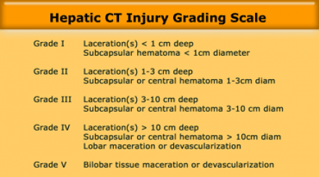
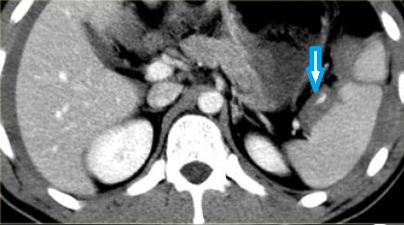
КТ при травме печени
Классификация общепринята хирургами сегодня.
Недостатки:
- Часто недооценивает степень травматизма.
- Значительная изменчивость в интерпретации медперсоналом.
- Не включает:
  активное кровотечение
  контузию
  посттравматические инфаркты
- Самое главное: не годится для прогнозируемой ценности неоперативного ведения пациента (NOM).
Травма печени редко бывает изолированной. Следует учитывать травму в целом.
Гемоперитонеум вокруг печени и селезенки, лацерация ( разрыв) селезенки, экстравазация контраста ( продолженное кровотечение)-синяя стрелка.

Slide 15

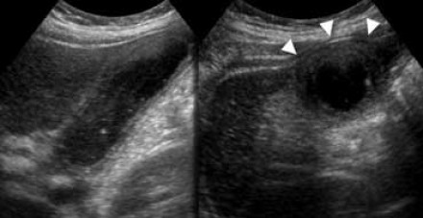
Неотложные состояния в RUQ
(правого верхнего квадранта ОБП)
Острая боль в правом верхнем квадранте ОБП в первую строчку диагностического ряда выносит острый холецистит.
Диагноз не может быть снят пока не доказана другая причина острой боли.
Предпочтительно начинать обследование пациента с УЗИ.
УЗИ –ЗОЛОТОЙ стандарт для выявления конкрементов ЖП и протоков - 100% случаев, КТ- 80% (в т.к. плотность камней может совпадать с плотностью желчи\ сланжа ).
Продольная и поперечная УЗИ показывают утолщенную стенку желчного пузыря (больше 5 мм),увеличение размеров ЖП, неоднородность его содержимого.
Желчный пузырь несжимаемый («гидропический»), «вдавливается» в переднюю брюшную стенку (наконечники стрел).

Slide 16
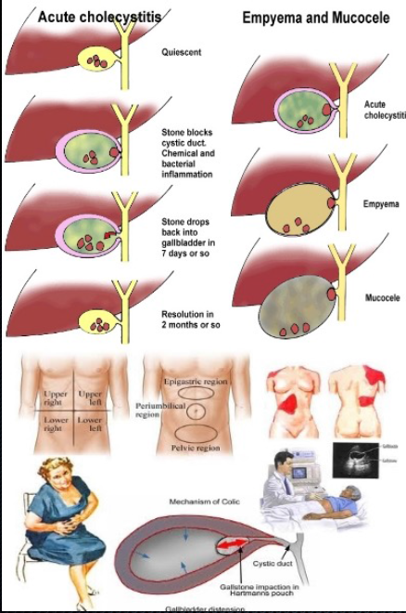
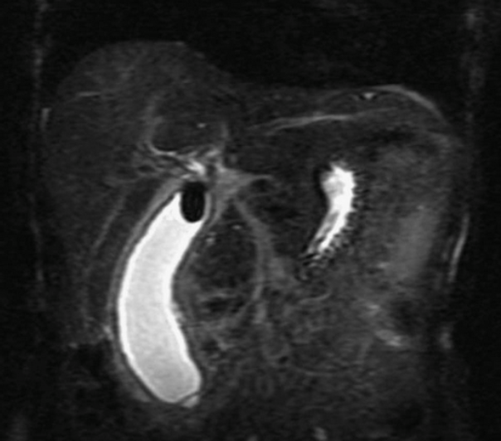
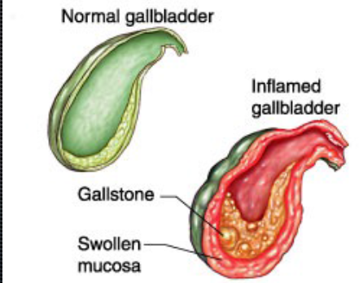
Неотложные состояния в RUQ. Острый холецистит.
Камни ЖП –наиболее частая причина острого холецистита (95%).
Клинически: нарастающая боль в RUQ с возможной иррадиацией в плечо и\или лопатку (при желчной колике-боль интермиттиющая), тошнота ,рвота ,подъем температуры.

Slide 17
Неотложные состояния в RUQ. Острый холецистит.
Акалькулезный холецистит - запутанная сущность.
Истинный акалькулезный необструктивный холецистит встречается крайне редко и является результатом первичного ишемического некроза желчного пузыря из-за эпизода с низким кровотоком, сравнимого с необструктивной брыжеечной ишемией (НОМИ), приводящей к инфаркту тонкой кишки.
Часто наблюдается у пожилых пациентов с другим хроническими заболеванием или после тяжелой травмы.
Лечение - острая холецистэктомия.

Slide 18
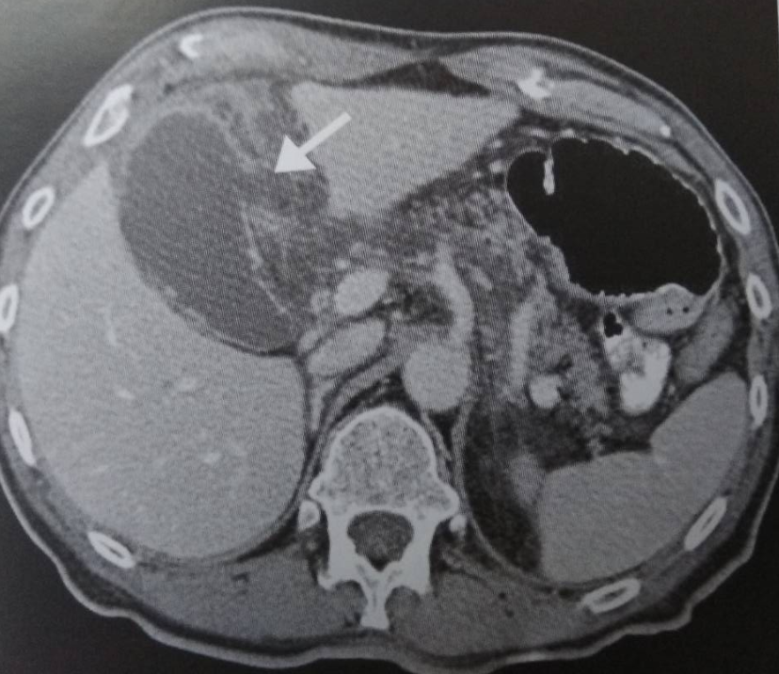
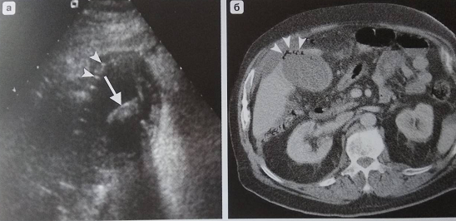
Неотложные состояния в RUQ. Острый холецистит.
Гангренозный холецистит
А- УЗИ камень ЖП (стрелка) с акустической тенью в расширенном ЖП, асимметричное утолщение стенки ЖП (головки стрелок) и небольшая жидкостная коллекция в около пузырном пространстве.
Б- КТ-аксиальный скан- небольшое количество газа в неравномерно утолщенной стенке ЖП.
Конкремент не определяется!
«Неотложная радиология», Б. Маринчек, Р.Донделинджер, стр.157.
Околопузырный абсцесс в результате некроза стенки при гангренозном холецистите
КТ-аксиальный скан- ЖП увеличен в объеме, по медиальной его стенке – участок «разрыва» (стрелка). В около пузырном пространстве на этом уровне определяются неконтрастные неоднородные массы- абцсесс.
«Неотложная радиология», Б. Маринчек, Р.Донделинджер, стр.158.

Slide 19
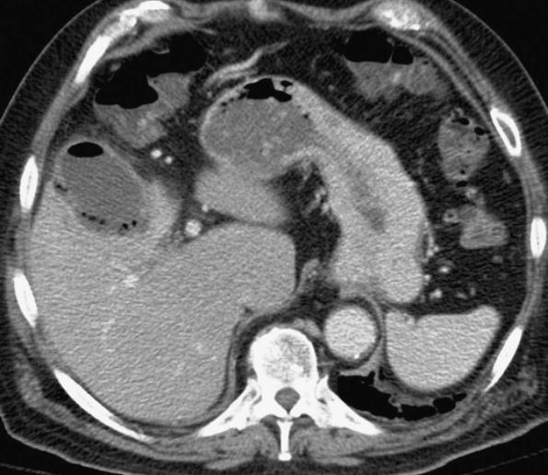
Неотложные состояния в RUQ. Острый холецистит.
Эмфизематозный ЖП
КТ-аксиальный скан. «пузырьки шампанского» - газ в просвете и перивезикальном пространстве ЖП. Стенки его неравномерно утолщены, с нечеткими контурами.
Показание к ургентной операции!
На УЗИ «пузырьки шампанского» можно принять за конкременты.
Наблюдение доктора Тахо Марио

Slide 20
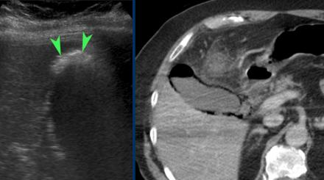
Неотложные состояния в RUQ. Острый холецистит.
Эмфизематозный ЖП
Эта особая форма холецистита обычно - но не всегда - встречается у пожилых диабетиков и имеет характерные особенности УЗИ и КТ .
Поскольку воздух указывает на некроз стенки, обычно рекомендуется немедленная холецистэктомия, но успешный чрескожный дренаж является хорошей альтернативой, потому что хирургическое вмешательство у пациентов с диабетом часто бывает очень рискованным и часто сопровождается серьезными осложнениями.

Slide 21
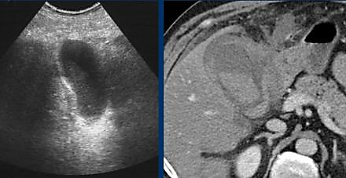
Неотложные состояния в RUQ. Острый холецистит.
Геморрагический холецистит встречается редко и наблюдается, когда некроз стенки желчного пузыря приводит к внутрипросветному кровотечению.
Чаще встречается у пациентов , находящихся на антикоагулянтной терапией.
УЗИ, как правило, специфично, но может демонстрировать большую массу материала, подобного осадку, и неровную стенку.
КТ показывает гиперплотные массы (кровь) в просвете желчного пузыря
Поскольку кровоизлияние является результатом ишемического некроза стенки желчного пузыря, не следует выполнять чрескожное дренирование, хотя холецистэктомия также может быть довольно опасной.
Геморрагический холецистит

Slide 22
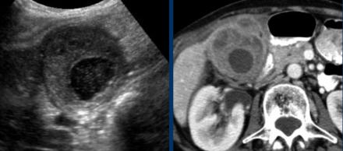
Неотложные состояния в RUQ. Острый холецистит.
Ксантоматозный холецистит
Ксантоматозный холецистит- редкая, но хорошо известная доброкачественная форма затяжного холецистита.
Возможно, это результат многочисленных эпизодов разрушительного воспаления из-за наличия камней.
Важно не ошибиться в диагностике этой сущности как злокачественной.

Slide 23
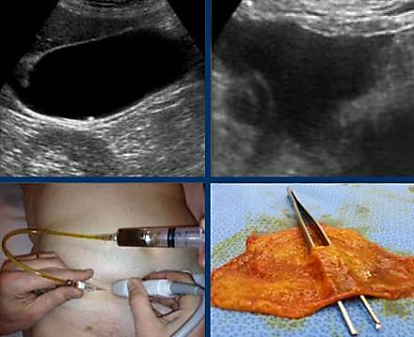
Неотложные состояния в RUQ. Острый холецистит.
На этих снимках изображена 82-летняя женщина, проснувшаяся в 4 часа утра с мучительной болью в верхней части живота.
Результаты лабораторных исследований при поступлении (через 8 часов после начала боли) были в норме.
УЗИ показали большой, но негидропический желчный пузырь с одним маленьким камнем.
Никакого камня,блокирующего отток желчи, выявлено не было.
Были выявлено незначительное количество свободной жидкости, которая при пункции оказалась желчью.
Выполненная КТ не дала дополнительной информации.
При лапароскопической холецистэктомии свободная перфорация была обнаружена с 150 мл желчи внутрибрюшинно.
Перфоративный холецистит

Slide 24
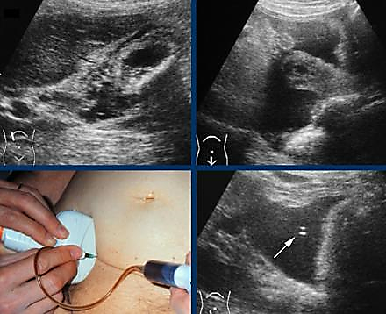
Неотложные состояния в RUQ. Острый холецистит.
Еще один случай свободного перфорированного холецистита.
Декомпрессированный желчный пузырь имеет относительно маленький просвет и показывает неровную и отечную стенку.
Вокруг матки определяется свободная внутрибрюшинная жидкость, которая при пункции под контролем УЗИ определилась как желчь.
Перфоративный холецистит

Slide 25
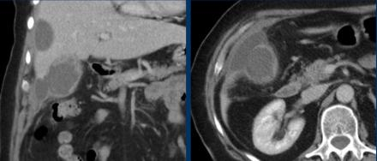
Неотложные состояния в RUQ. Острый холецистит.
При несвоевременной операции свободная перфорация может привести образованию к отдаленного абсцесса.
При перфоративном холецистите имеется перихолецистический абсцесс, а также отдаленный перипеченочный абсцесс.
Перфоративный холецистит

Slide 26
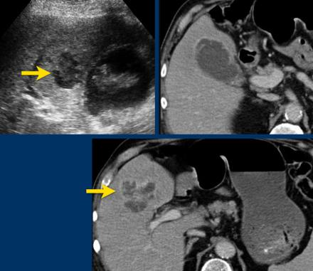
Неотложные состояния в RUQ. Острый холецистит.
Абсцесс в печени, прилегающий к желчному пузырю при остром холецистите, виден как на УЗИ, так и на КТ.
Было выполнено чрескожное дренирование желчного пузыря.
Абсцесс опустился в просвет желчного пузыря
Перфоративный холецистит

Slide 27
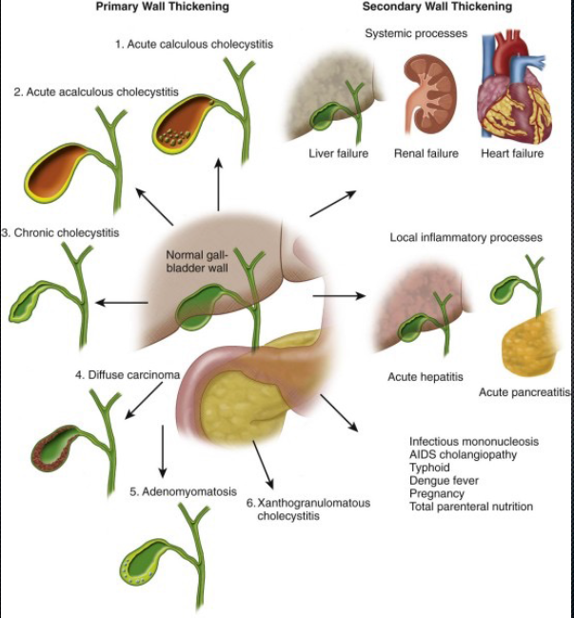
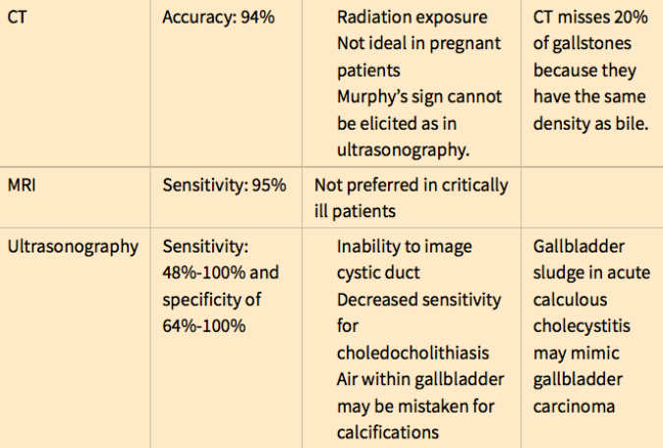
Утолщение стенки желчного пузыря.

Slide 28

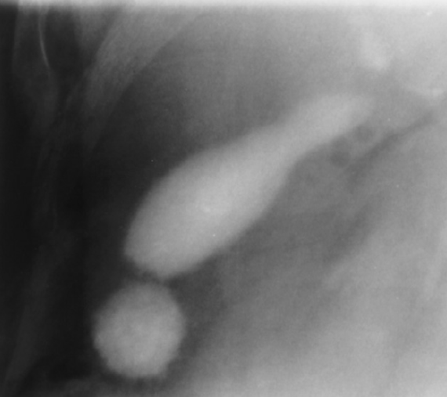
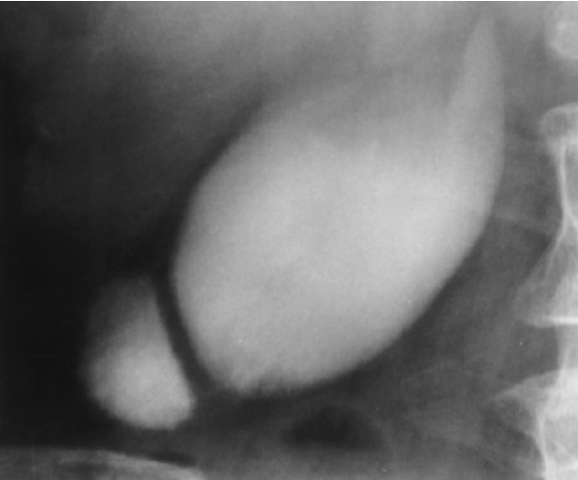
Утолщение стенки желчного пузыря.
Аденомиоматоз и холестероз ЖП.
-Аномальное утолщение стенки ЖП.
-Причина возникновения неизвестна.
-При аденомиоматозе вовлекается только мышечный слой части стенки ЖП.
-Не относится ни к патологическому , ни к физиологическому состоянию.
-Не является предраковым состоянием.
-НО на УЗИ и КТ с контрастированием неотличим от карциномы ЖП.

Slide 29
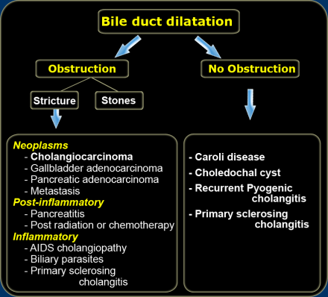
Дифференциальная диагностика дилатации желчных протоков.
При нахождении дилатации желчных протоков следует искать препятствие (обструкцию).
При наличии обструкции в первую очередь ищем камни желчного пузыря, при их отсутствии –стриктуры.
Дифференциальный диагноз стриктуры основан на ее локализации:
- дистальная стриктура-наиболее вероятно следствие наличия холангиокарциномы, карциномы поджелудочной железы или панкреатита.
стриктура внутри печеночных протоков-наиболее вероятно следствие карциномы желчного пузыря или воспалительных стриктур(PSC (первично склерозирующий холангит) или СПИД холангиопатия)
Met стриктура может быть любой локализации.
При отсутствии обструкции –ищем необструктивные заболевания:
- Болезнь Кароли
- внутрипротоковые кисты
- рецидивирующий гнойный холангит
-первичносклерозирующий холангит

Slide 30
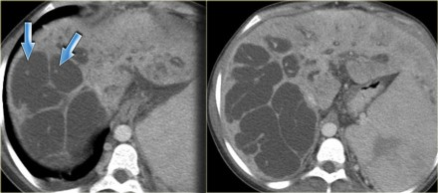
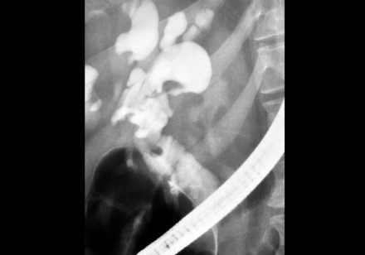
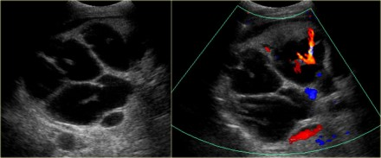
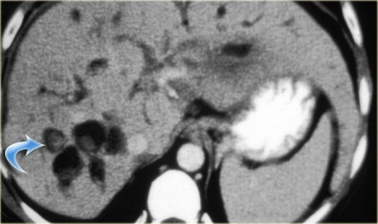
Осложнения болезни Кароли:
Внутрипузырные камни
Холангит и абсцесс
Цирроз печени
холангиокарцинома
РХПГ проводится для исключения обструкции.
Болезнь Кароли. КТ и УЗИ.
Центральная точка соответствует воротной вене, которая окружена расширенными желчными протоками. Цветной допплер - структуры содержат поток крови и представляют собой портальные вены.
внутрипротоковые камни.

Slide 31
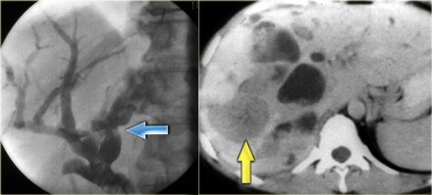
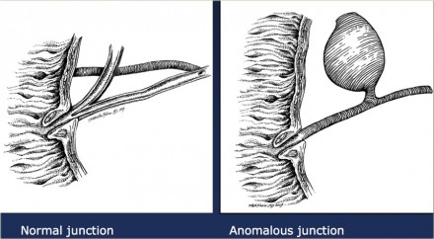
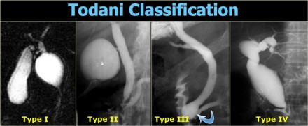
У пациентов с заболеванием Кароли повышенный риск развития холангиокарциномы.
Слева : локальная стриктура (синяя стрелка)-проникающая холангиокарцинома.
Справа: холангиокарцинома (желтая стрелка)- опухоль заполняет расширенные внутрипеченочные желчные протоки.
Киста холедоха- врожденная дилатация внепеченочного желчного протока. Причина в аномальном соединении биллиарного и поджелудочного протоков, сливающихся проксимальнее сфинктера Оди. Общий канал длинный.
Теория заключается в том, что когда сфинктер Оди сжимается, ферменты поджелудочной железы поступают в желчный проток и вызывают его дилатацию, а в некоторых случаях и сужение дистального канала.
Классификация кист холедоха по Тодани
Тип I – истинная киста холедоха с фокальной дилатацией внепеченочного протока (90-95% случаев).
Тип II – дивертикул внепеченочного протока. Многие считают, что эта сущность не связана с аномальным панкреато-билиарного соединения.
Тип III –холедохоцелле (дилатация дистальной части желчного протока).
Тип IV – истинная киста холедоха с дилатацией всего внепеченочного протока и участием частей внутрипеченочных протоков.
Тип V-болезнь Кароли. Сейчас ее выделяют в отдельную патологию.

Slide 32
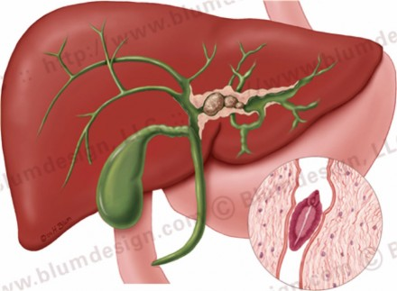
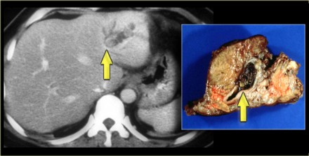

Рецидивирующий пиогенный холангит (RPC)
Характеризуется наличием внутрипеченочных пигментированных камней и рецидивирующей инфекции.
Этиология неизвестна.
Наблюдается в азиатских странах.
Чаще поражает левую долю печени
Фокальная дилатация желчных протоков с наличием внутрипротоковых камней в левой доле печени.
Внутрипеченочные камни с фокальным расширение внутрипеченочных желчных протоков в левой доле.
Неотличим от фокальной болезни Кароли со вторичным образованием камней

Slide 33


Первично склерозирующий холангит (PSC)
Ассоциация с язвенным колитом (70% пациентов), м. б. связан с болезнью Крона.
Преобладает фиброз. На ранних стадиях стриктуры не определяются.
Умеренное расширение внутрипеченых желчных протоков с наличием стриктур в первом ряду диагностического ряда - первично склерозирующий холангит (PSC)
Дифференцируем:
Холангиокарцинома
NB! При PSC протяженность стриктур больше 10 мм, при холангиокарциноме – 3-5 мм.
Метастатическое заболевание (особенно рак молочной железы)
Ятрогенные стриктуры желчных протоков
Редкие желчные опухоли (опухоль гранулярных клеток)
Вторичный склерозирующий холангит из-за:
  - ишемия, например пост-хемоэмболическая
  - СПИД-холангиопатия.
(PSC) MRCP и ERCP: стриктуры желчных протоков, дилатация «мягкая».

Slide 34



Первично склерозирующий холангит (PSC)
Более тяжелый случай PSC.
Внутрипеченочные протоки (синяя стрелка) центрально расположенные и периферические расширены( с-м разрывной дилатации)
Лимфаденопатия
Печень не изменена.Общий желчный проток в голове поджелудочной железы расширен, стенки уплотнены(желтая стрелка), как и стенки желчного пузыря; внутрипеченочные протоки (синяя стрелка) не изменены

Slide 35

Холангиокарцинома
Возникает из столбчатого эпителия желчного протока
Имеет инфильтративную картину роста
и не имеет капсулы. Имеет волокнистую строму, которая может вызвать ретракцию капсулы печени.
В азиатских странах заболеваемость в десять раз больше из-за большей распространенности хронической билиарной инфекции
Клиника : желтуха, боль, лихорадка, если вторичный холангит
Группы высокого риска - пациенты с:
- Аутоиммунные заболевания
  PSC, язвенный колит, первичный билиарный цирроз
- Врожденные анатомические аномалии
  болезнь Кароли, киста холедоха, аномальный поджелудочно-кишечный переход
  аномальные гены-супрессоры опухолей, FAP, NF1
- Инфекционное заболевание
  желчные паразиты, рецидивирующий гнойный холангит

Slide 36





Холангиокарцинома
Klatskin Tumor- встречается наиболее часто
- плохо визуализируется
- в месте слияния правого и левого желчных протоков
- лобарная атрофия
- ранняя сосудистая инвазия
Внутрипеченочная холангиокарцинома
Отсроченное неравномерное накопление контраста (желтая стрелка), периферическая биллиарная дилатация, втяжение капсулы печени на уровне образования (синяя стрелка).
Внутрипротоковая холангиокарцинома
Масса образования суживает внутрипеченочные протоки с расширением их на периферии. Встречается редко.

Slide 37



PSC или Холангиокарцинома ?
Большая стриктура (желтая стрелка) на первое место выводит холангиокарциному.
Выше стриктуры неравномерное расширение желчных протоков -больше данных за PSC
Стриктура на уровне ворот печени -подозреваем холангиокарциному.
РХПГ – проходимы желчные протоки , проксимальнее короткой стриктуры- PSC.

Slide 38
Патологические изменения печени
1. Диффузные заболевания печени
- гепатиты
- жировая дистрофия печени
- циррозы
2. Болезни , связанные с нарушением метаболизма
гликогенозы
гепатоцеребральная дистрофия (болезнь Вильсона)
болезнь Гоше
Гемохроматоз
Абсцессы печени
Паразитарные поражения
эхинококкоз
Альвеококкоз
5. Объемные образования:
простые кисты, - гепатоцеллюлярный рак (гепатома),
гемангиомы, - холангиоцелюллярный рак (холангиокарцинома),
FNG, -Met
аденома

Slide 39


Диффузные заболевания печени
Изменение размеров :
- Увеличение размеров (гепатит, гепатосплемегалия , саркоидоз…)
- Уменьшение размеров (цирроз)
Изменение плотности и сигнала :
- Повышение плотности
- Понижение плотности
-Жировая дистрофия может возникать как самостоятельное заболевание, так и являться следствием гепатита, токсикоза, алкогольного синдрома, ятрогении.
-Участки поражения могут чередоваться с неизменёнными участками.
-Архитектоника печени не нарушена, нет масс-эффекта.
-Плотность печени сравнивают с селезенкой
(печень д. б. на 6-10 ЕН выше по плотности селезенки) и портальной веной.
Жировая дистрофия печени: размеры диффузно увеличены , плотность по сравнению с портальной веной понижена.
Гепатоспленомегалия, саркоидоз:
размеры печени увеличены + анамнез.

Slide 40

Диффузные заболевания печени. Стеатоз печени.
-Жировая дистрофия печени ( стеатоз) может быть диффузной и локальной.
-Хорошо определима на КТ и МРТ.
ТерновойС.К.,Синицын В.Е. Компьютерная томография и МЯР брюшной полости, М.2000.

Slide 41


Диффузные заболевания печени. Гепатит.
-Гепатит может вызываться вирусами ( гепатит А , В и С, цитомегаловирус , Эпштейна-Барра), быть токсической природы (алкоголь, гепатотропные в-ва, яды).
-Картина неспецифичная , поражение диффузное с увеличением или уменьшением объема, иногда снижением плотности ( признак жировой дистрофии).
-Вариксы ( стрелки)
-Обязательно КТ-усиление для исключения CR.
Гепатит : размеры печени увеличены за счет левой доли, плотность по сравнению с селезенкой одинакова ( признаки жирового гепатоза), свободный выпот в около печеночном пространстве (синие стрелки).

Slide 42




Диффузные заболевания печени. Гепатит.
Гепатобиллисцинтиграфия
Изучает функцию печени:
-желчевыделение;
-венозный кровоток;
-артериальный кровоток;
-динамическое наблюдение за поглотительной и выделительной ф-цией печени и желчного пузыря;
- определение эффективности лечения лекарственными препаратами.
Сцинциграмма печени (Н) и селезенки (L) при хроническом гепатите с переходом в цирроз
до (А) и после (Б) лечения метадоксилом
Сканограмма печени при хроническом активном гепатите: печень увеличена, распределение радионуклида неравномерное, интенсивность накопления РФП повышена.

Slide 43


Диффузные заболевания печени. Цирроз.
Цирроз печени :
Слева КТ-аксиал: диффузное уменьшение размеров печени, свободный выпот (асцит) в около печеночном и около селезеночном пространстве, вариксы, оголена серповидная связка (стрелка).
Справа КТ-реконструкция: диффузное уменьшение размеров печени, свободный выпот (асцит) в около печеночном пространстве и БП, петли кишечника оттеснены медиально.
ТерновойС.К.,Синицын В.Е. Компьютерная томография и МЯР брюшной полости, М.2000.

Slide 44

Диффузные заболевания печени. Цирроз.
Уменьшение размеров органа ( на начальных этапах может быть его увеличение)
Выявление множественные узлов регенерации.
Возможно наличие признаков спленомегалии, асцита, печеночной гипертензии.
Методы исследования: УЗИ , КТ, МРТ.

Slide 45



Диффузные заболевания печени. Цирроз.
МДКТ-перфузия:
Ранняя индикация перехода хронического гепатита в цирроз.
Демонстрирует 5-кратный рост линейного кровотока (BF) , возможное уменьшение транзита по капиллярам (MTT),
перфузию через их стенку (PS).
Хронический гепатит
Цирроз

Slide 46


Нарушение метаболизма печени. Гемохроматоз
Гликогенозы: вызывают накопление в печени и других органах полисахаридов. На УЗИ , КТ – увеличение в размерах и плотности.
Гепато-церебральная дистрофия- нарушение обмена меди ( откладывается в печени, почках , ГМ)-увеличение плотности на КТ и УЗИ, повышение интенсивности на МРТ. + Признаки гепатита.
Болезнь Гоше –отсутствие глюкоцереброзидазы с накоплением глюкоцереброзидов. Гепатоспленомегалия.
Гемохроматоз - повышенное накопление железа.
На КТ высокая плотность паренхимы(больше 75ЕХ),выше плотности селезенки. Сосуды печени гиподенсивны на фоне плотности паренхимы.
При сочетании с стеатозом с-м нивелируется и паренхима печени выглядит нормальной.
На МРТ –низкая интенсивность сигнала паренхимы на Т1-и Т2-взвешенных изображениях.
Так же выглядит и селезенка, иногда - поджелудочная железа, надпочечники и костный мозг.

Slide 47

Локальные образования печени. Классификация
Одиночные (солитарные) \ Множественные
Первичные \ Вторичные
Жидкостные\ Солидные \ Комплексные
Гиперваскулярные \ Гиповаскулярные
Доброкачественные \ Злокачественные
-
Оценка очагового поражения печени начинается с определения его плотности.
«Жидкостная» плотность, не усиливается ,четкие контуры–киста.
Если поражение усиливается, то надо определить, может ли поражение быть гемангиомой.
На основании усиления-делим массы на гипер– и гипо-васкулярные.
- Комбинация картины усиления и индивидуальных патологических особенностей ( наличие жира, крови, кальцификации, кистозных или фиброзных компонентов, в сочетании с клинической историей) ограничивает дифференциальный диагноз ( см. ТАБЛИЦУ)

Slide 48





Локальные образования печени. Классификация
Жидкостные образования печени:
- Киста (единичная\множественные). Тонкостенные, содержимое однородное, близко к жидкости, внутри отсутствуют сосуды. В простых кистах нет усиления содержимого при введении контраста.
- Билома \ посттравматическая киста
- Болезнь Кароли
- Паразитарная киста
- Абсцесс
- Опухоль\ метастаз с некрозом
- Билиарная цистаденома
- Аденома печени
поликистоз
простая киста
паразитарная киста
абсцесс
метастаз

Slide 49




Абсцесс печени.
Абсцесс печени : зона пониженной плотности в S6-7 правой доли (тонкая стрелка) с наличием горизонтального уровня в переднем отделе на разделе (газ)головка стрелки.
Портальная воздушная эмболия (воздух во внутрипеченочных протоках)-головка стрелки.

Slide 50

Абсцесс печени.
МП-холангиография.
Основана на усилении сигнала неподвижной жидкости (желчь) и подавлении сигнала плотных тканей и крови.
Позволяет без контратирования и неинвазивно визуализировать внутри- и вне- печеночные желчные протоки.

Slide 51





Паразитарные поражения печени

Slide 52



Аденокарцинома печени
Патогномоничные признаки
Одиночные опухоли, часто инкапсулированные
В крупных опухолях обычно присутствуют очаги некроза
Диффузные опухоли сложно отдифференцировать на фоне цирроза
Инфильтрация сосудов
Типично распространение на регионарные лимфатические узлы (50-70% случаев). Увеличение лимфатических узлов
Обычно выраженное накопление контраста в артериальную фазу (особенно при недифференцированных опухолях)
Некоторые опухоли визуализируются только в отсроченную фазу
Метастазы в легкие и кости.
УЗИ:
-Мелкие (<3 см) и дифференцированные, обычно гипоэхогенные опухоли
-Часто гетерогенная эхо-картина
-Использование контрастирования добавляет точности, сравнимой с МРТ и КТ
-Методы выбора для диагностической аспирационной биопсии под контролем.

Slide 53




Аденокарцинома печени
КТ
Слабое понижение плотности по отношению к окружающей ткани печени при отсутствии контрастирования
При МСКТ (артериальная фаза 20-30 с, паренхиматозная фаза 40-55 с и портальная венозная фаза 70-80 с) происходит быстрое контрастное усиление в раннюю артериальную фазу и быстрый пассаж контраста.
МРТ
Гомогенная гипоинтенсивность на Т1-взвешенных изображениях, иногда гиперинтенсивность за счет жировой ткани, содержания меди и крови.
Часто гиперинтенсивна на Т2-взвешенных изображениях (интенсивность на Т2-взвешенных изображениях может увеличиваться при недиффереицированных опухолях)
При динамической МРТ выявляется усиление контрастирования в артериальную фазу и быстрое прохождение контраста
Изображение улучшается при применении гадолиния и СПОЖ
Контрастные вещества, тропные к желчевыводящим путям, могут накапливаться в высокодифференцированных опухолях.

Slide 54

ГИПЕРВАСКУЛЯРНЫЕ ОБРАЗОВАНИЯ ПЕЧЕНИ
ДОБРОКАЧЕСТВЕННЫЕ ЗЛОКАЧЕСТВЕННЫЕ
- гемангиома - гепатоцелюлярный рак (HCC),
- ФНГ (FNH) - гиперваскулярные метастазы:
- аденома -молочная железа;
- саркома
- нейроэндокринные опухоли
- меланома
- почечно-клеточный рак
Гиперваскулярные метастазы вероятны у пациентов с известной первичной опухолью.
HCC вероятны при существующем циррозе.
FNH рассматривается у молодых женщин
аденомы печени- у пациентов с анамнезом приема оральных контрацептивов, анаболических стероидов или гликоген 1 типа.
Поздняя артериальная фаза КТ:
-ГЦР(HCC)
-ФНГ (FNH) с центральным рубцом
-аденома у молодой женщины с приемом оральных контрацептивов в анамнезе
-гемангиома

Slide 55
ГИПЕРВАСКУЛЯРНЫЕ ОБРАЗОВАНИЯ ПЕЧЕНИ.
Гемангиома.
Доброкачественные неопластические сосудистые поражения печени.
Кровоснабжение -преимущественно печеночной артерией, подобно другим опухолям печени
- Часто-случайная находка при обследовании по другому поводу.
У большинства пациентов бессимптомны.
Чаще встречаются у женщин с Ж: M 5: 1.
Чаще -периферическое расположение .
Ассоциации:
- внепеченочные гемангиомы
- наследственная геморрагическая телеангиоэктазия
- артерио-портальные шунты
С радиологической точки зрения важно дифференцировать гемангиомы от печеночных новообразований.

Slide 56




ГИПЕРВАСКУЛЯРНЫЕ ОБРАЗОВАНИЯ ПЕЧЕНИ.
Гемангиома.
Гемангиома. Усиление во всех фазах аналогично сосудам.
Заполнение от периферии к центру.

Slide 57




ГИПЕРВАСКУЛЯРНЫЕ ОБРАЗОВАНИЯ ПЕЧЕНИ.
Гемангиома.
А
Б
Прогрессирующее заполнение от периферии к центру.
А- натив
Б – артериальная фаза
В – портально-венозная фаза
Г - отсроченная фаза
В
Г

Slide 58


Гиперэхогенныме изменениямя печени.
УЗИ-скрининг
Гиперэхогенными изменениями печени по данным УЗИ может визуализироваться ряд образований, как доброкачественных, так и злокачественных.
Гемангиома печени является наиболее распространенным заболеванием доброкачественной этиологии, но у пациентов с атипичными находками или имеющие в анамнезе онкологическую патологию в дифференциальный диагноз должны включены и другие образования.
Практическая точка зрения:
Если у «бессимптомного» пациента , у которого нет онкологической патологии в анамнезе и нет факторов риска по злокачественным новообразованиям печени, обнаружена единичное, четко ограниченное, однородное, гиперэхогенное образование, размерами <3 см, то диагноз гемангиомы может быть поставлен на УЗИ без необходимости повторного обследования .
Если анамнестическая информация и другая клиническая информация не доступны, то нужно рассматривать более широкий дифференциальный ряд.

Slide 59


Гемангиома.
УЗИ : четко выраженные гиперэхогенное поражение. В 10% -может быть гипоэхогенными на фоне печеночного стеатоза ( из-за повышения эхогенности паренхимы печени).
Цветной допплер : могут визуализироваться периферические питающие сосуды
Контрастный ультразвук :
- артериальная фаза: периферическое узловое прерывистое усиление
-портальная и отсроченная фазы: продолжение «заполнения» поражения, пока вся гемангиома не станет гиперэхогенна по сравнению с фоновой
Case courtesy of A.Prof Frank Gaillard, Radiopaedia.org, rID: 3562

Slide 60

Гиперэхогенные изменения печени.
УЗИ демонстрирует гиперэхогенное поражение с затуханием сигнала, предполагающее возможное содержание жира-Аденома печени?
Ультразвуковые проявления аденомы печени варьируют, и дифференциация от других поражений печени, таких как FNH или HCC, обычно невозможна по «серой» шкале или доплеровским характеристикам.
Case courtesy of Dr Natalie Yang, Radiopaedia.org, rID: 6951
Злокачественная этиология
Печеночные метастазы
  колоректальный рак (до 50% гиперэхогенных метастазов в печень)
  рак молочной железы
  эндокринные опухоли поджелудочной железы
  рак почки
  рак щитовидной железы
  меланома
  некоторые саркомы
  хориокарцинома
Гепатоцеллюлярная карцинома: особенно при циррозе печени
Холангиокарцинома
Доброкачественная этиология
Гемангиома печени: общий гиперэхогенная поражение печени однозначно (в настоящее время примерно 4% населения)
Фокальная нодулярная гиперплазия (FNH).
Аденома печени с высоким содержанием жира
Очаговые жировые изменения: очаговый стеатоз печени
Воспалительная псевдопухоль печени.

Slide 61


ГИПЕРВАСКУЛЯРНЫЕ ОБРАЗОВАНИЯ ПЕЧЕНИ.
Фокально-нодулярная гиперплазия (FNH)
На КТ и МРТ
нетипичная форма FNH
- Поражение, в котором отсутствует центральный шрам, возможно наличие псевдокапсулы, гетерогенность поражения (характерно для аденомы!).
типичная форма FNH :
- Интенсивное раннее повышение в артериальную фазу без контрастирования центрального фиброзного рубца( визуализируется в 50% случаев )
- Изоинтенсивности печени в венозную фазу
-Вымывание контраста из псевдо опухоли и контрастирование центрального венозного рубца в отсроченную фазу.
Для типичной FNH характерны четкие внешние контуры при отсутствие капсулы.
Case courtesy of Dr Ian Bickle, Radiopaedia.org, rID: 50662
Case courtesy of Dr Mohammad Taghi Niknejad, Radiopaedia.org, rID: 21048

Slide 62
Образования повышенной плотности.
Фокально-нодулярная гиперплазия (FNH)
Регенеративное плотное поражение печени чаще встречающееся у молодых женщин (15% у мужчин) , обычно не требуют лечения.
Среди доброкачественных поражений печени второе по распространенности после гемангиомы.
Является случайной находкой при обследовании по другому поводу.
В 20% может проявляться внезапной болью в RUQ из-за масс- эффекта.
Редко осложняются спонтанным разрывом и кровоизлиянием печени (в отличии от аденомы печени).
Чрезкожная биопсия для диф. д-за с аденомой печени и атипичной большой гемангиомой противопоказана –угроза кровотечения!
Ассоциации:
-гемангиома (гемангиоматоз)
-АВМ
-наследственная геморрагическая телеангиоэктазия
-с-м Бадд-Киари…

Slide 63

ГИПЕРВАСКУЛЯРНЫЕ ОБРАЗОВАНИЯ ПЕЧЕНИ.
Метастазы.
Гиперваскулярные метастазы. Карциноид.

Slide 64



ГИПЕРВАСКУЛЯРНЫЕ ОБРАЗОВАНИЯ ПЕЧЕНИ.
Метастазы.
Гиперваскулярный метастаз.

Slide 65


ГИПЕРВАСКУЛЯРНЫЕ ОБРАЗОВАНИЯ ПЕЧЕНИ. Аденома печени.
Доброкачественная эпителиальная опухоль:
- чаще одиночные (множественность может указывать на печеночный аденоматоз)
- богатоваскулярная опухоль, часто с кровоизлияниями и некрозом
- наличие псевдокапсулы ( сплющевание печеночной паренхимы)
- имеет переменное содержание липидов
  микроскопический жир ( до 77% с химическим сдвигом MR-сигнала)
  макроскопический жир (обнаруженный при ТТ на 7%)
- 90% аденомы печени встречаются у женщин.
- Ассоциации использование :
оральных контрацептивов
анаболических стероиды
гликогена (Тип 1а).
Case courtesy of Dr Natalie Yang, Radiopaedia.org, rID: 6951
КТ демонстрирует образование в S7 с наличием макроскопического жира; контраст накапливается в раннюю артериальную фазу с частичным вымыванием в портальную фазу.

Slide 66
Hepatic inflammatory pseudotumour
- Редкое доброкачественное поражение печени
- Этиология не известна.
- Чаще встречается у мужчин
- Ассоциация : гнойный рецидивирующий холангит.
- Радиологические данные не характерны. Для окончательного диагноза требуется биопсия (иногда недостаточно ) или операция.
- Отмечается наличие капсулы.

Slide 67


Образования с наличием рубца\ фиброза
Доброкачественное : Злокачественное :
- гемангиома; - холангиокарцинома;
- ФНГ. - гепатоцелюллярный рак (ГЦР);
- фиброламеллярная гепатокарцинома.
ФНГ-усиление рубца в отсроченную фазу.
фиброламеллярная гепатокарцинома.

Slide 68
Образования с наличием рубца\ фиброза . Гепатоцеллюлярная карцинома (ГЦР)
Развивается в печени, пораженной циррозом или хроническим гепатитом В или С
Обычно развивается из узлов регенерации и диспластических узлов
Сопровождается одновременным снижением портальной венозной перфузии и повышением артериальной перфузии
Существуют три формы роста - одиночная, узловая, или мультифокальная, и/или диффузная
Важными характеристиками первичной опухоли являются размер, количество и локализация очагов, инфильтрация сосудов и распространение на желчные протоки
Метастазирует в регионарные лимфатические узлы, легкие и кости.
Наиболее распространенная первичная опухоль печени
-Высокая заболеваемость в странах юго-восточной Азии и Африки
-В основном возникает у пожилых людей (в возрасте 50-70 лет)
-Заболеваемость мужчин в 4 раза выше, чем женщин.
Методы выбора визуализации:
Динамическая МРТ (с гепатобилиарным контрастированием)
Мультиспиральная КТ
Скрининг с помощью УЗИ и мониторинга альфа-фетопротеина

Slide 69


Образования с наличием капсулы
Повреждения печени с наличием капсулы :
- аденома,
- ГЦР (HCC)
- цистаденома или цистаденокарцинома.
Наиболее распространенной опухолью с капсулой является HCC.
Капсула HCC не усиливается в артериальную фазу : даже в портально-венозной фазе она будет гипотензивной (волокнистая ткань усиливается очень медленно).
Капсула лучше всего визуализируется в отсроченную фазу, т.к. усиливается само образование).
Аденома имеет тонкую волокнистую капсулу, наблюдаемую в 30% случаев.
Контуры ее четкие , субкапсулярно визуализируются питающие артерии.
Натив и артериальная фаза КТ: гипотензивная капсула HCC.
Портально-венозная фаза КТ:
Накопление контраста и питающей субкапсулярной артерии.
Отсроченная фаза КТ: контрастирование тонкостенной капсулы, вымывание контраста их образования

Slide 70



Центральные кальцификации :
- Метастазы ( часто при колоректальном раке)
- Фиброламеллярная карцинома (FLC)
- Cholangiocarcinomas
Гемангиомы
Жировые включения опухолях печени :
- Аденома
- HCC
- Метастатическая липосаркома
Ангиомиолипома
Кровоизлияние :
- Аденома
- HCC
Фиброламеллярная карцинома с центральными кальцификациями
Аденома с участком низкой плотности –жир.
Кровоизлияние в аденоме

Slide 71

ГИПОВАСКУЛЯРНЫЕ ОБРАЗОВАНИЯ ПЕЧЕНИ
Гиповаскулярные опухоли печени встречаются чаще, чем гиперваскулярные.
Большинство гиповаскулярных поражений злокачественны.
Наиболее распространенными на сегодня являются метастазы.
10% ГЦК является гиповаскулярным , хотя первичные опухоли печени в основном гиперваскулярны .
Вверху: гиповаскулятивная масса с нерегулярным усилением в поздней артериальной и портальной венозной фазе.
Это признак злокачественности.
Внизу : в отсроченной фазе относительная плотная структура , которая теряет свой контраст медленнее по сравнению с нормальной печенью.
Выводы: эта опухоль в основном состоит из фиброзной ткани. Фиброз вызвал «втяжение» капсулы печени на уровне образования- ХОЛАНГИОКАРЦИНОМА.

